Slide 1
Использование природного материала в играх с детьми раннего возраста с ОВЗ в Монтессори педагогике.
Подготовила : Каракчиева Татьяна Владимировна
г. Сыктывкар 2023г.

Slide 2
Сенсорное развитие в раннем возрасте.
Ранний возраст – период активного сенсорного развития ребенка, который представляет собой процесс освоения всего многообразия свойств предметов и явлений окружающего мира через ощущения и восприятия.
Специфика сенсорного развития детей заключается в тесной связи с головным мозгом, который является движущей силой развития и активно развивается в этот период. Особенно активно развиваются анализаторные системы – слух, зрение, обоняние, осязание и вкусовые ощущения.
Показателями сенсорного развития в раннем возрасте является формирование полноценного восприятия основных свойств и качеств предметов и явлений: цвета, простейшие геометрические формы, размеры, фактуры предметов, основные вкусовые и тактильные качества.

Slide 3
Особенности восприятия у детей с ОВЗ
Восприятие является чувственной основой познания, поэтому его развитие служит условием для полноценного формирования психических процессов, различных видов деятельности, в том числе и игровой. У детей с ОВЗ ощущения и восприятия формируются замедленно и с большим количеством особенностей и недостатков. Наблюдается замедленная ограниченная восприимчивость и неравномерность развития.
Работа в этом направлении должна стать составной частью обучения детей с ОВЗ. Целью работы является выявление наиболее эффективных путей, методов для развития ощущений и восприятия.

Slide 4
Монтессори выделила сензитивные периоды как возрастные периоды особой чувствительности к воздействиям определенных предметов, явлений и условий действительности, которые связаны с определенной стадией развития коры головного мозга, которая актуальна на данном возрастном этапе. Т.о., естественным путем создаются благоприятные условия для успешного освоения ребенком окружающего мира и адаптации в нем.
сензитивный период развития речи (0-6 лет);
сензитивный период восприятия порядка (0-3);
сензитивный период сенсорного развития (0-около 5,5);
сензитивный период восприятия маленьких предметов (1,5-2,5);
сензитивный период развития движений и действий (0-6);
сензитивный период развития социальных навыков (2,5-6).

Slide 5
Игры с природным материалом – снегом, песком, глиной, водой, травой, палочкой, ракушками, шишками, листьями, корнями растений, мохом, корой и т.д. являются средством формирования важных тактильных, слуховых, зрительных и вкусовых ощущений,
Вся педагогика М. Монтессори, дидактические материалы, организация среды и занятий подчинены одной цели - развитию органов чувств. По мнению Монтессори, данному развитию способствует постоянное повторение упражнений, которые направлены не столько на изучение цветов, форм, величин и других свойств и качеств исследуемых предметов, сколько на утончение своих чувств, которые упражнялись с помощью концентрации внимания, сравнения и суждения.
Природные материалы широко используются в Монтессори педагогике. Это наиболее экологичные материалы, которые можно принести в группу или домой и широко использовать для игр, обучения и творчества детей.

Slide 6
Польза взаимодействия с природными материалами:
Экологичность, безопасность (нетоксичность) материалов.
Развитие различных органов чувств: природные материалы довольно часто имеют яркий внешний вид, запах, необычную поверхность, издают звуки: шум в ракушке, стук ядра ореха об стенки.
Развитие мелкой моторики.
Неповторимость каждого природного объекта (развивает живое восприятие мира).
Развитие фантазии, творческого начала, нестандартного мышления.
Ощущение природной гармонии.
Познание окружающего мира, его законов, механизмов (происходит развитие исследовательских навыков).
Развитие таких качеств, как бережность и забота об окружающем мире.

Slide 7
Задачи:
Развивать зрительное, тактильное и слуховое восприятие;
Развивать координацию и точность движений руки и глаза, гибкость рук, ритмичность;
Развивать мелкую моторику пальцев, кистей рук;
Укрепить общую двигательную активность;
Способствовать сенсорному развитию
Содействовать нормализации речевой функции;
Развивать воображение, логическое мышление, произвольное внимание, творческую активность;
формы работы с детьми:
Совместная индивидуальная или групповая работа с детьми
свободная самостоятельная деятельность детей.

Slide 8
Рассмотрим 2 основные зоны для детей раннего возраста, где активно применяется природный материал.
Зона для упражнений в практической повседневной жизни. В этой зоне подобраны такие материалы и упражнения с ними, которые помогают ребенку освоить процессы, происходящие в повседневном быту. Здесь он учится следить за собой, держать ложку, наводить за собой порядок, аккуратно пересыпать и переливать и т.д. Зона упражнения в практической жизни выполняет ряд задач: направляет ребенка действовать разумно; координирует движения и поведение; способствует независимости и самостоятельности ребенка.
Сенсорная зона или зона развития чувств. Здесь ребенок не только знакомится и изучает цвета, формы, величины и размеры, звуки, запахи, вкусы, эта зона служит для утончения сенсорных ощущений ребёнка Ребёнок фиксирует контраст, распределяет по парам, дифференцирует, различает форму, величину, цвет, вес предметов, иными словами производит сложную работу интеллекта - анализ и синтез.

Slide 9
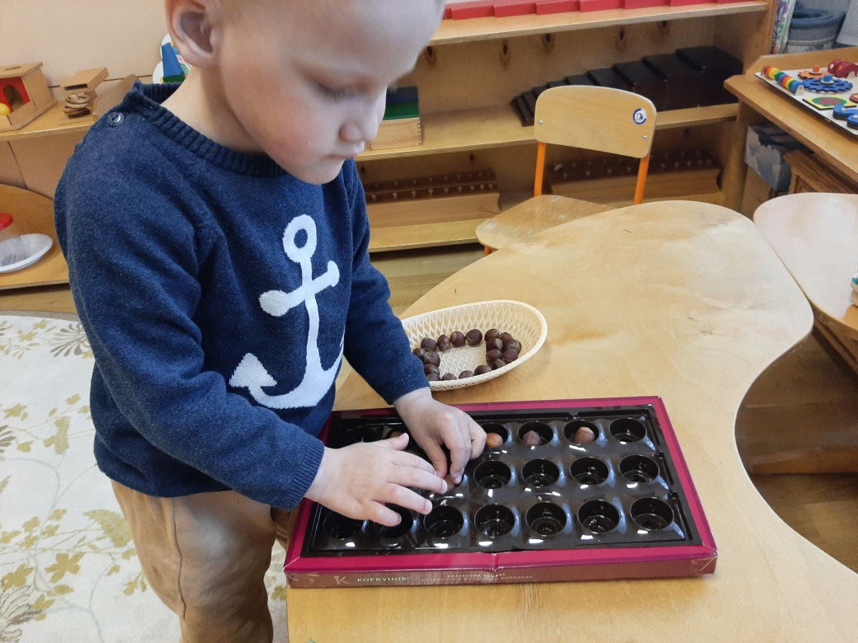
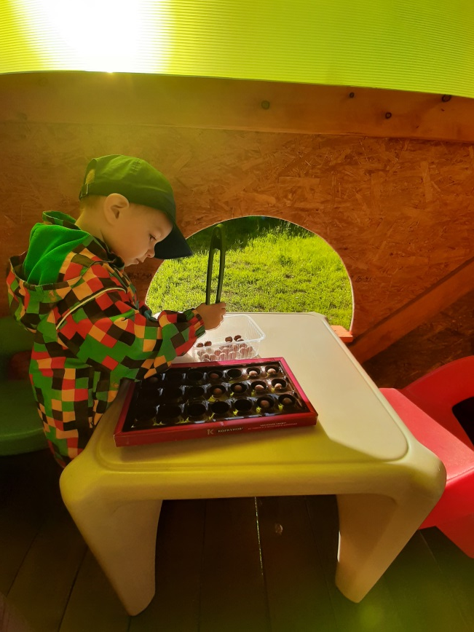
Упражнения для развития мелкой моторики
Дети очень любят различные виды работ с мелкими предметами. Предлагайте перекладывание пальчиками, ложкой, щипцами различные природные материалы из одного сосуда в другой (орешки, каштаны, листья…).

Slide 10
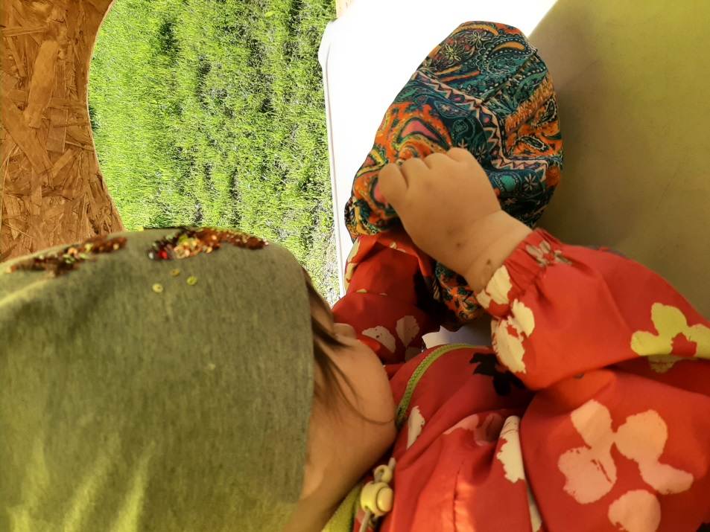
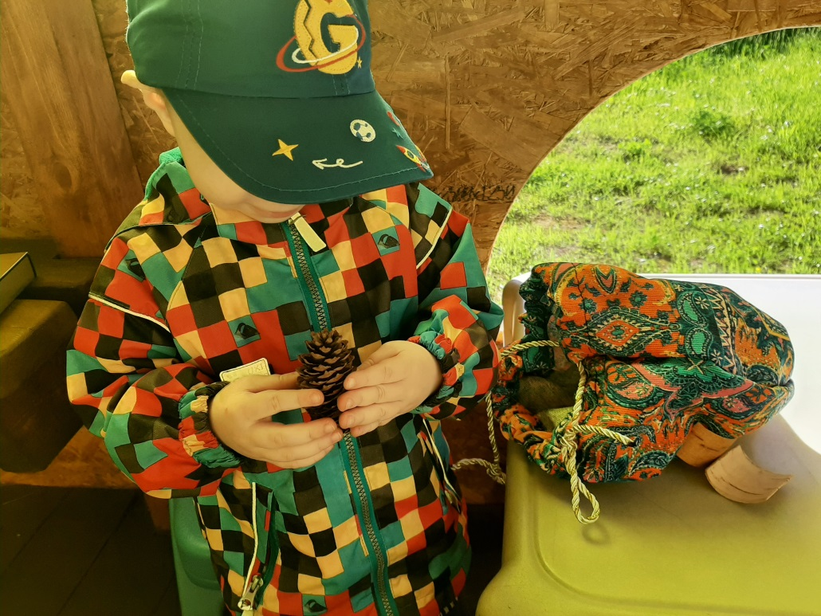
Волшебный мешочек
Прекрасная игра для развития тактильной чувствительности с природными материалами. Сложите в закрытый мешочек жёлуди, каштаны, шишки, орешки. Предложите ребёнку вытащить один предмет, назвать, рассказать его характеристики.

Slide 11
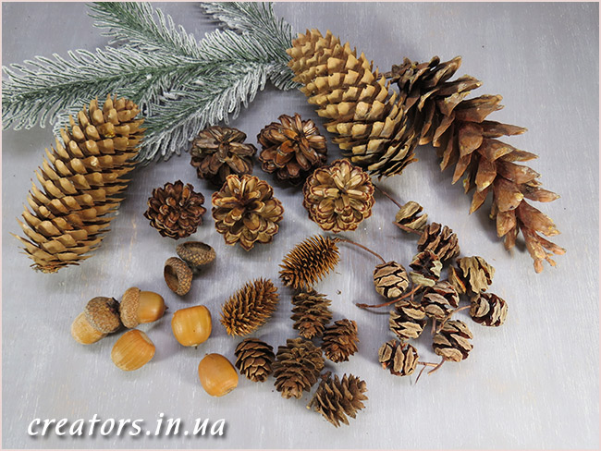
Коллекционирование природных материалов
Вместе с ребёнком сделать свою коллекцию природных сокровищ. Различные шишки, жёлуди, сухие ягоды, камешки, ракушки можно сложить в специально предназначенную коробочку. А потом рассматривать и перебирать их.

Slide 12
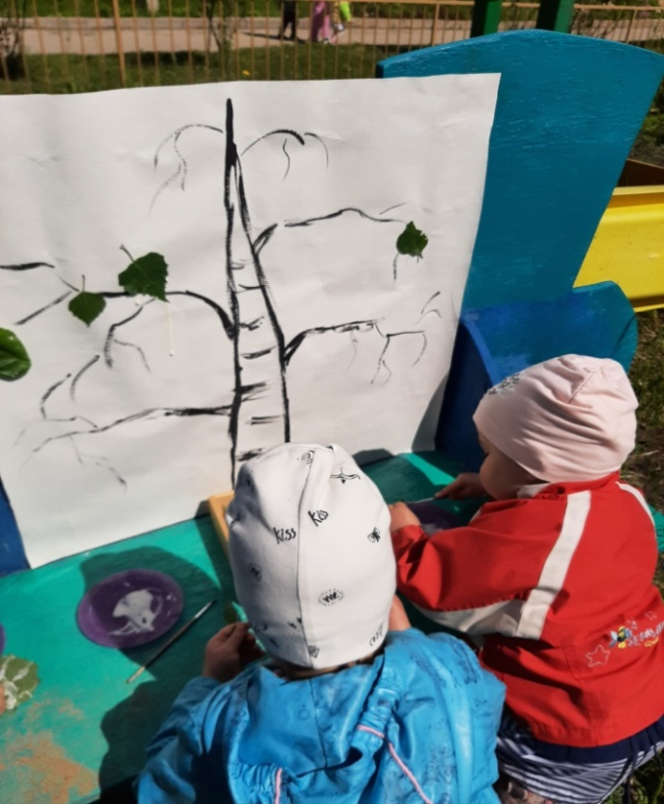
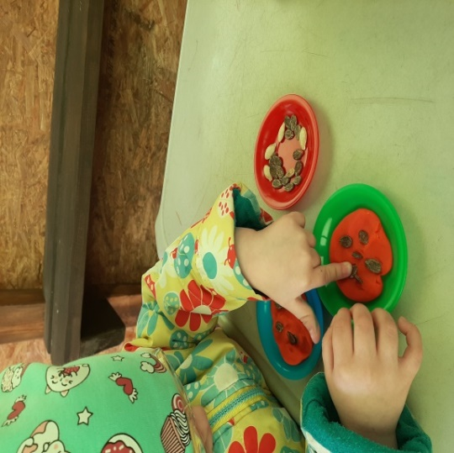
Творчество c природными материалами
Этот вид работы особенно широко известен, используется и в традиционной педагогике Монтессори. Это могут быть поделки, лепка, коллажи, рисование на природных материалах или выкладывание узоров.
Поделки. Из желудей, шишек или ракушек.
Лепка. В лепке тоже можно использовать природные материалы. Малышам можно предложить прикреплять различные материалы к шарикам или лепёшкам из пластилина. Можно попробовать использовать вместо пластилина солёное тесто.
Коллажи. Дети очень любят приклеивать сухие листья и цветы к бумаге (можно сделать открытки, коллаж на ватмане). Рисунками на бумаге можно дополнить приклеенные цветы или листья.
Рисование на природных материалах. Детям очень полезно применять разнообразные виды творческой деятельности. Поэтому важно показывать разные варианты рисования: например рисовать на листьях, камнях, раскрашивать шишки или ракушки.

Slide 13
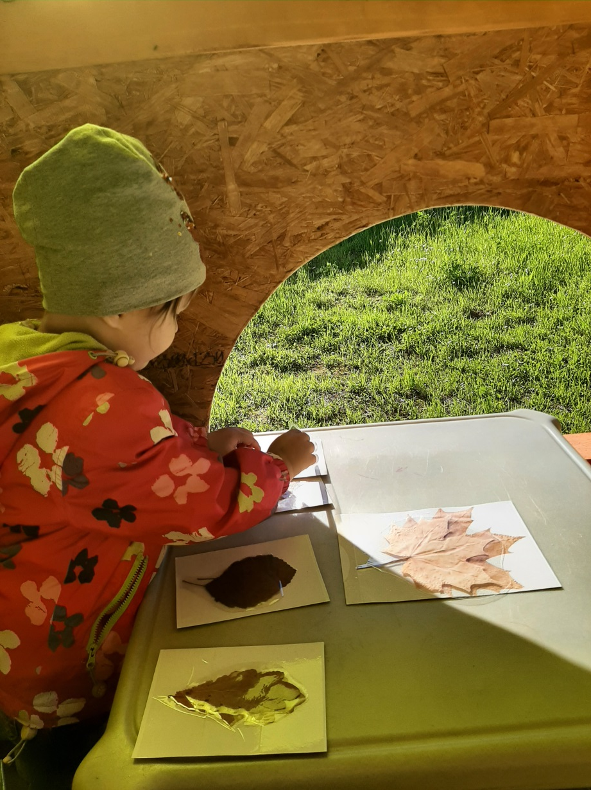
Игры на сопоставление
Возьмите листья известных вам деревьев, засушите их с ребёнком и заламинируйте или положите в файл. Возьмите листочек и введите его название трёхступенчатым уроком. Так постепенно вводите названия разных растений. Когда ребёнок уже знает некоторые названия, предложите ему подобрать карточки к листьям. Для усложнения можно сделать карты, где будет нарисован контур растения.

Slide 14
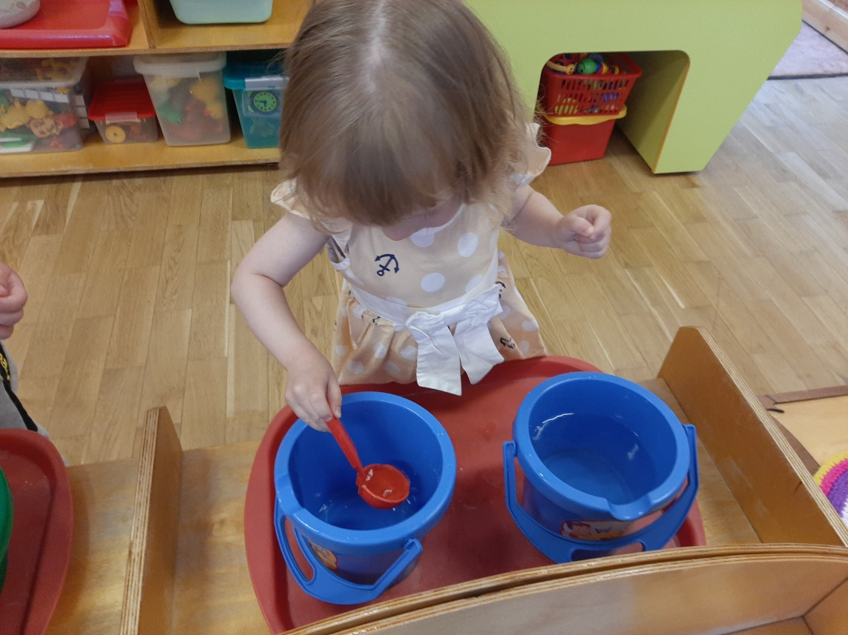
Игры с водой
Малыши переливают воду из сосуда в сосуд, моют игрушки, проделывают несложные опыты: узнают, какие предметы тонут, а какие - плавают. Вода может быть теплой или холодной. В ходе таких игр малыши подводятся к пониманию того, что вода имеет различные свойства и качества.

Slide 15
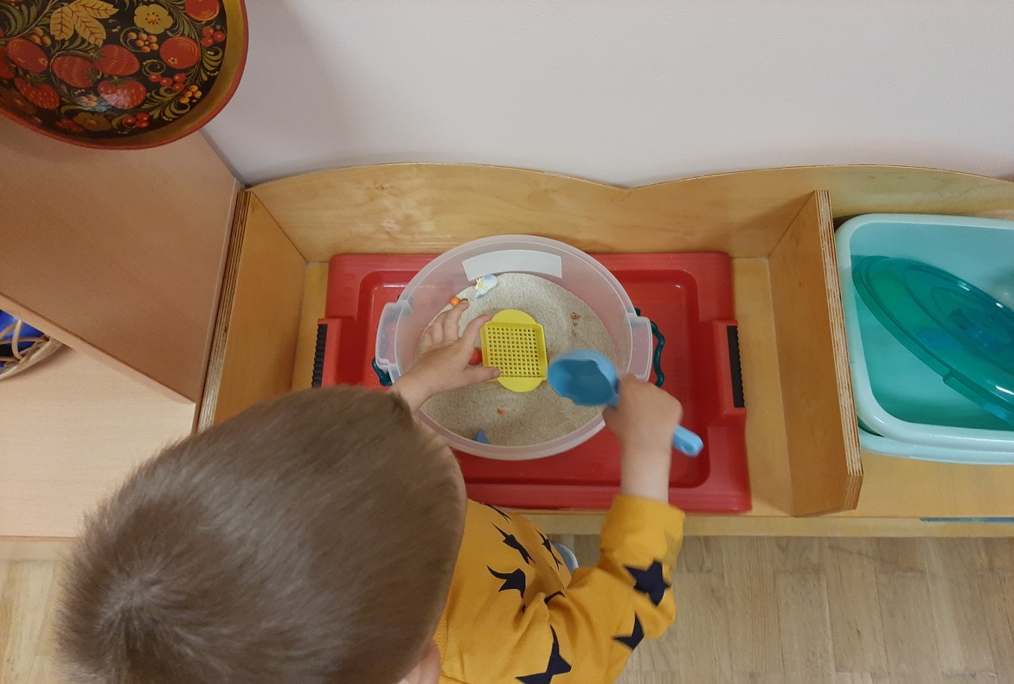
Игры с песком
В играх с песком происходит обучение детей разнообразным действиям, обогащающим сенсорный опыт детей: набирать в формочки и изготавливать из него фигуры, пересыпать, копаться в поисках сокровищ. В ходе игр у детей формируются
представления о
приемах преобразования
песка, снимается
эмоциональное
напряжение.

Slide 16
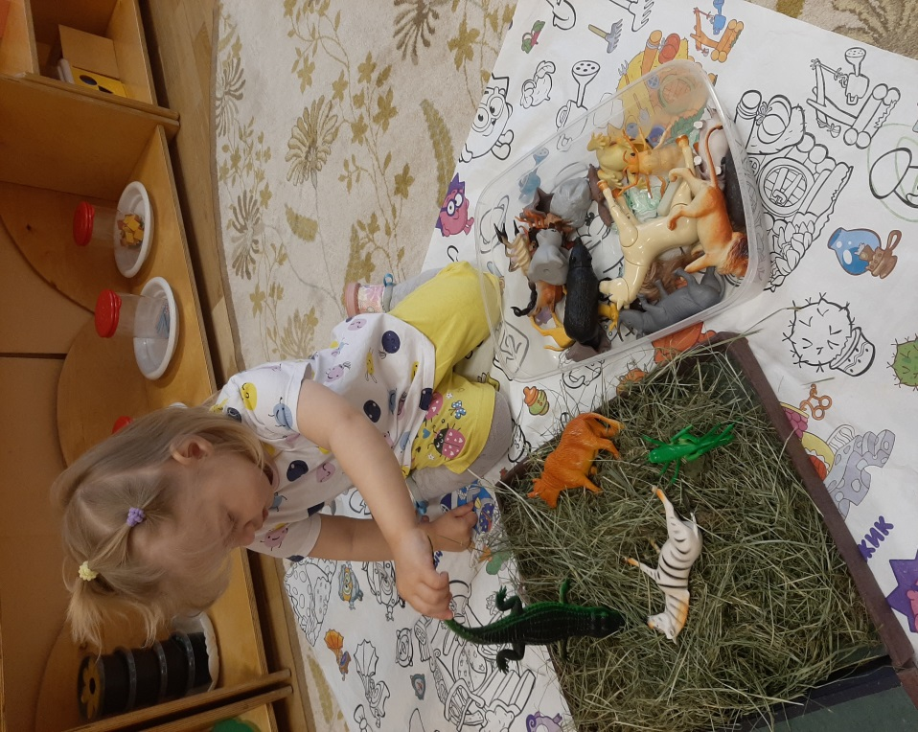
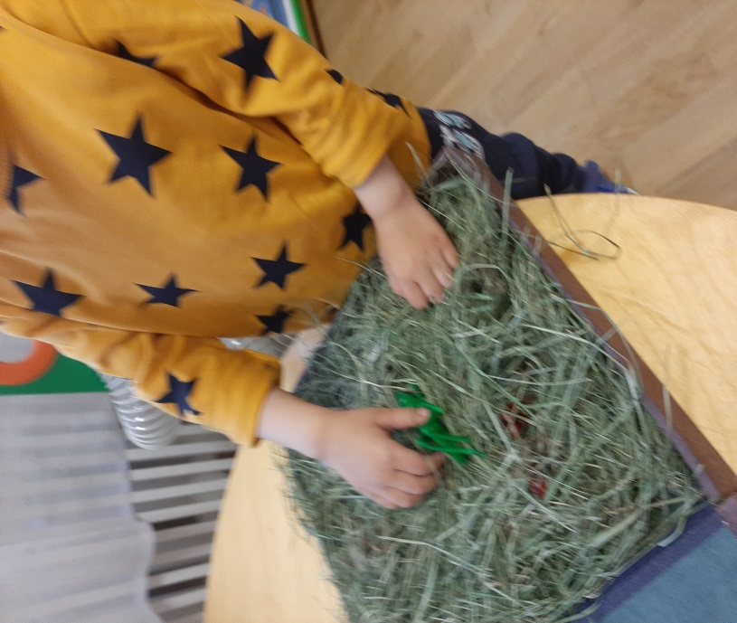
Сенсорные коробочки
Дети очень любят заниматься в сенсорных коробочках с природным материалом: песок, сухая трава, крупы и др., при желании дополненные различными мелкими фигурками - игрушками.

Slide 17
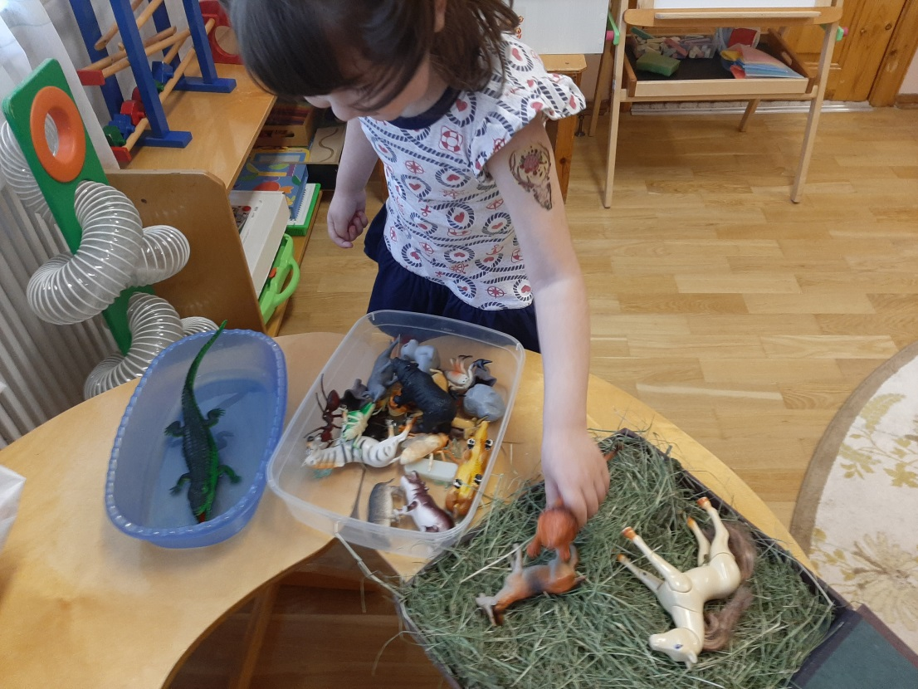
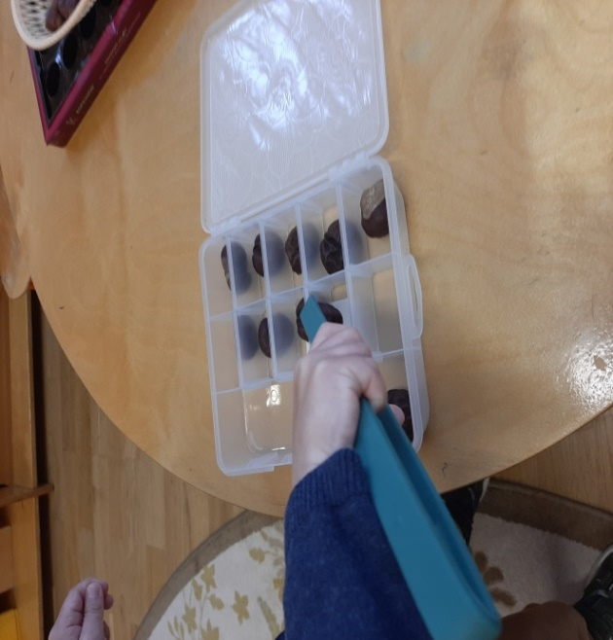
Дидактические игры с использованием природных материалов.
Найди такой же
Угадай по запаху
Угадай по вкусу
Игры на развитие ЭМП: «Один - много», «Столько сколько», «Угощение» и т.д.
Кто, где живет?

Slide 18
Вывод:
В играх с природным материалом малыш чувствует себя комфортно. Игры с песком, водой, снегом, приносящие ребенку внутренний покой и радость. Основным мотивом игры в этом возрасте является сам процесс игры, который полон свободы и независимости, и является простором для бесконечного экспериментирования. Поэтому природный материал можно успешно использовать для знакомства с формами, цветом и фактурой предметов, развития мелкой моторики и речи. С помощью игр с природным материалом осуществляется развитие памяти, внимания, восприятия и речи. Использование природного материала в играх закладывает фундамент для расширения сенсорного опыта детей с ОВЗ.

